Slide 1
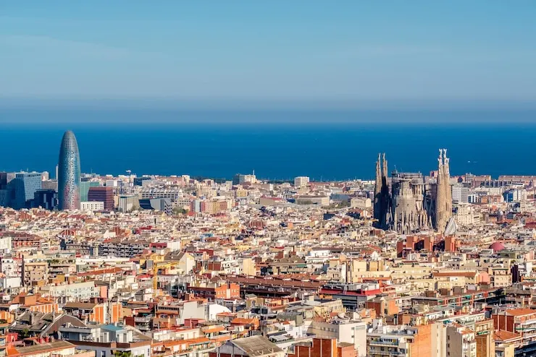
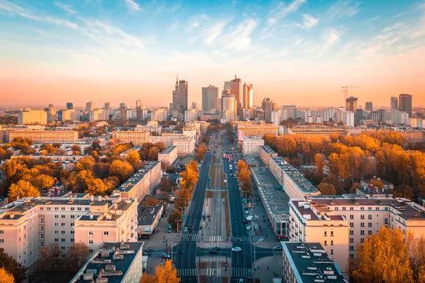
Niedobory wody
Warszawa vs Barcelona

Slide 2
Wspólne przyczyny niedoboru wody
Zmiany klimatu
Duże zapotrzebowanie na wodę
Wysoka urbanizacja
Nierównomierne opady

Slide 3
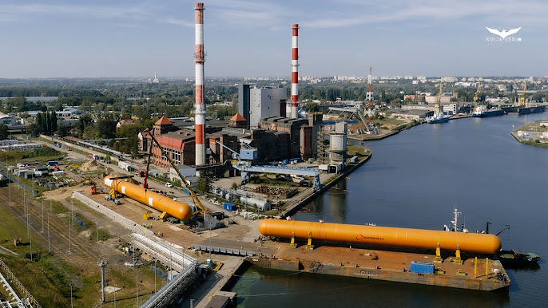
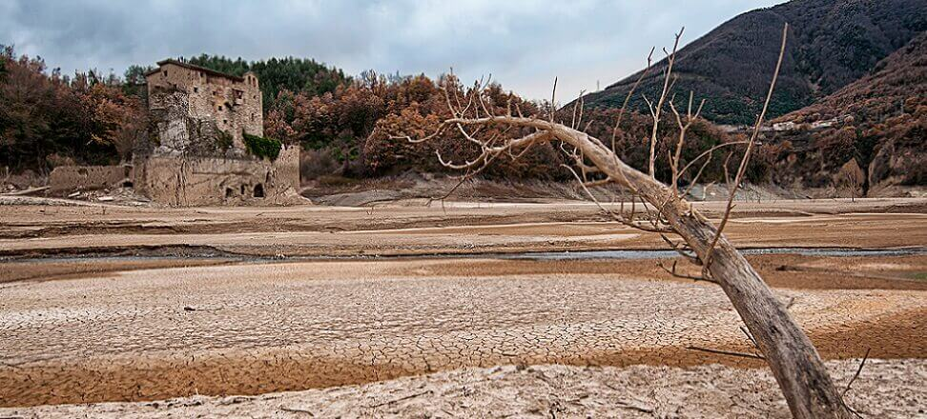
Osobne przyczyny w tych miastach
W Warszawie
W Barcelonie
Ogólne małe zasoby wodne Polski
Regulacja rzek
Problemy z magazynowaniem wody
Zanieczyszczone wody
Przyczyny bardziej systemowe
Klimat śródziemnomorski
Bardzo długie i intensywne susze
Wysokie parowanie przez wysokie temperatury
Wyższa turystyka
Ograniczone źródła wody
Przyczyny bardziej naturalne

Slide 4
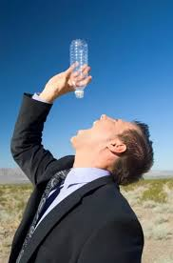
Skutki w tych miastach
W Warszawie
W Barcelonie
Niskie stany Wisły:
-Pogorszenie jakości wody
-Przesuszenie terenów zielonych
Spadki ciśnienia wody, lokalne ograniczenia
Większe ryzyko pożarów (np. w lasach podmiejskich)
Paradoksalne podtopienia po ulewach
Surowe limity zużycia wody:
-Zamykanie lub ograniczanie basenów i fontann
Spadek poziomu zbiorników do krytycznych wartości:
-Możliwość dowożenia wody (np. statkami) w skrajnych sytuacjach
Uderzenie w turystykę
Duże straty w rolnictwie regionu

Slide 5






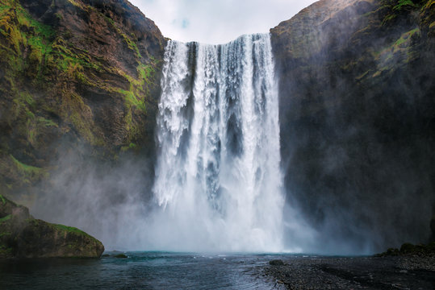
Sposoby przeciwdziałania
1. Edukacja i świadomość społeczeństwa
  kampanie informacyjne o oszczędzaniu wody
  zmiana powszechnych nawyków u ludzi
2. Lepsze zarządzanie wody
  kontrola i ograniczenia w czasie suszy
3. Modernizacja infrastruktury
  naprawa wycieków oraz problemów z wodociągami
  bardziej efektywne dostarczanie wody
  wprowadzanie urządzeń oszczędzających wodę
4. Oszczędzanie wody
5. Ochrona środowisk wodnych
  ograniczenie zanieczyszczeń: wód, jezior, rzek
6. Dostosowanie aglomeracji do zmian klimatu
  przygotowania na susze
7. Wykorzystanie alternatywnych źródeł
  odsalanie wody morskiej
  wykorzystanie wód podziemnych
8. Recykling wody
  oczyszczanie i używanie wody w przemyśle np. uprawa rolna

Slide 6
